Slide 1

TC1028 Pensamiento Computacional para Ingeniería
Introducción algoritmos, programas y lenguaje Python
Tecnológico de Monterrey

Slide 2


¿Cómo solucionar problemas?
Análisis y Diseño

Slide 3




Solución de problemas
Entender
el problema
Diseñar
la solución
Probar el diseño

Slide 4
Entender o analizar el problema
Leer y entender el problema
Asegúrate de entender de manera precisa qué se tiene que hacer.
Identificar:
Resultados o meta del problema,
Datos o fórmulas que aparecen en el enunciado del problema,
Datos que se van a pedir al usuario.
Hacer casos de prueba para el problema.
Incluir todos los casos para los que el programa debe funcionar.

Slide 5
Algoritmos
Un algoritmo describe el método mediante el cual se realiza una tarea.
Un algoritmo consiste en una secuencia de instrucciones, las cuales, realizadas adecuadamente, dan lugar al resultado deseado.

Slide 6
Algoritmos
Características fundamentales:
Un algoritmo debe ser preciso e indicar el orden de realización de cada paso.
Un algoritmo debe ser definido. Si se sigue un algoritmo dos veces, se debe obtener el mismo resultado cada vez.
Un algoritmo debe ser finito. Si se sigue un algoritmo, se debe de terminar en algún momento. Tiene un inicio y un fin.

Slide 7
Ejemplo de Algoritmo
Entrar al sitio de la aerolínea o agencia.
Introducir el origen, el destino, la fecha y la cantidad de personas.
Definir si es sencillo o redondo.
Buscar vuelos.
Seleccionar el vuelo.
Introducir los servicios deseados.
Pagar el boleto.
Recibir comprobante o pase de abordar.
Algoritmo para comprar un boleto de avión en Internet:

Slide 8

Actividad Grupal
Definir el algoritmo que sigues para venir a clase

Slide 9
Algoritmos
En general, el agente que interpreta y realiza las instrucciones se llama procesador.
Un procesador puede ser una persona, una computadora, o cualquier otro sistema electrónico o mecánico.

Slide 10

Algoritmos
Si el procesador de un algoritmo es una computadora, el algoritmo debe estar expresado en forma de programa.
Un programa se escribe en un lenguaje de programación, y la actividad que consiste en expresar un algoritmo en un lenguaje de programación se llama programar.

Slide 11
Algoritmos
Como hemos visto, para llevar a cabo un proceso en una computadora es preciso:
Diseñar un algoritmo que describa cómo se debe realizar el proceso.
Expresar el algoritmo como un programa en un cierto lenguaje de programación.
Ejecutar el programa con la computadora.

Slide 12

¿Qué es un programa?
Un programa es un conjunto de instrucciones escritas en un determinado lenguaje de programación, cuyo objetivo es instruir a la computadora para que lleve a cabo una función específica.

Slide 13
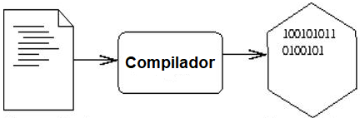
¿Qué se requiere para escribir un programa?
Un editor: Es una herramienta de software que facilita la escritura de programas. Es un software parecido a un “procesador de palabras”.
Un compilador: Es una herramienta que traduce un programa escrito en un lenguaje de programación (código fuente) al lenguaje máquina.

Slide 14
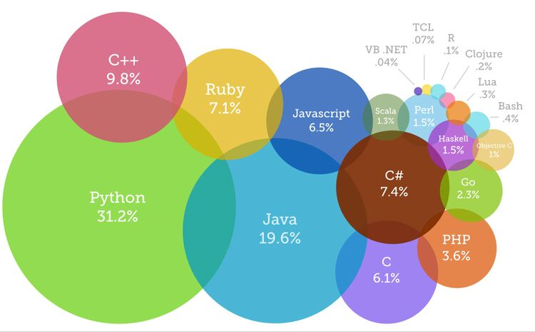
Lenguaje de programación
Es un conjunto de reglas para escribir instrucciones en un lenguaje que la computadora pueda entender.
Hay lenguajes de alto nivel como: C, C++, Basic, Python, etc. Éstos requieren compilarse y hay lenguajes de bajo nivel como: ensambladores y máquina. No requieren compilarse.
Los 10 mejores lenguajes de programación del 2019

Slide 15
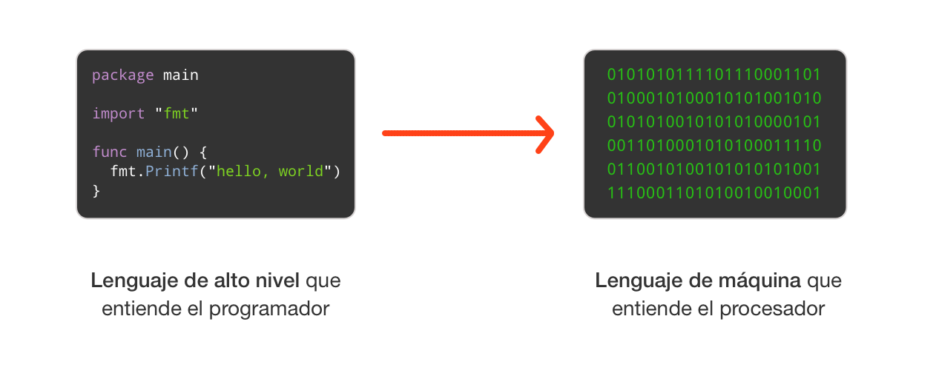
Lenguajes compilados e interpretados
Tanto compiladores como interpretadores son programas que convierten el código que escribes a lenguaje de máquina.
Un programa interpretado se traduce y ejecuta instrucción por instrucción. Java, JavaScript, Python y Ruby son lenguajes interpretados.
Un programa compilado se traduce completamente y posteriormente se ejecuta. C, C++ y Go son lenguajes compilados.

Slide 16
Programa interpretado vs. programa compilado
Un programa interpretado: | Un programa compilado:
Traduce a lenguaje máquina instrucción por instrucción y las va ejecutando (mientras traduce ejecuta) | Traduce a lenguaje máquina todo el programa, pero no lo ejecuta
No genera un archivo ejecutable (*.exe) | Genera un archivo ejecutable (*.exe)
Si lo quieres volver a ejecutar necesitas que el intérprete lo vuelva a traducir y ejecutar instrucción por instrucción | Si lo quieres ejecutar basta invocar al archivo ejecutable

Slide 17

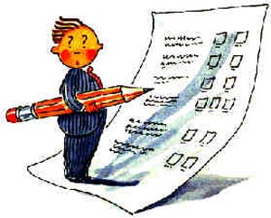



Programa compilado
Programa interpretado
Programa (Código fuente)
Programa (Código fuente)
Compilador
Intérprete
Traduce todo el programa
Genera archivo ejecutable (*.exe)
y
Traduce y
Ejecuta
Instrucción por instrucción del programa
Ejecuta

Slide 18
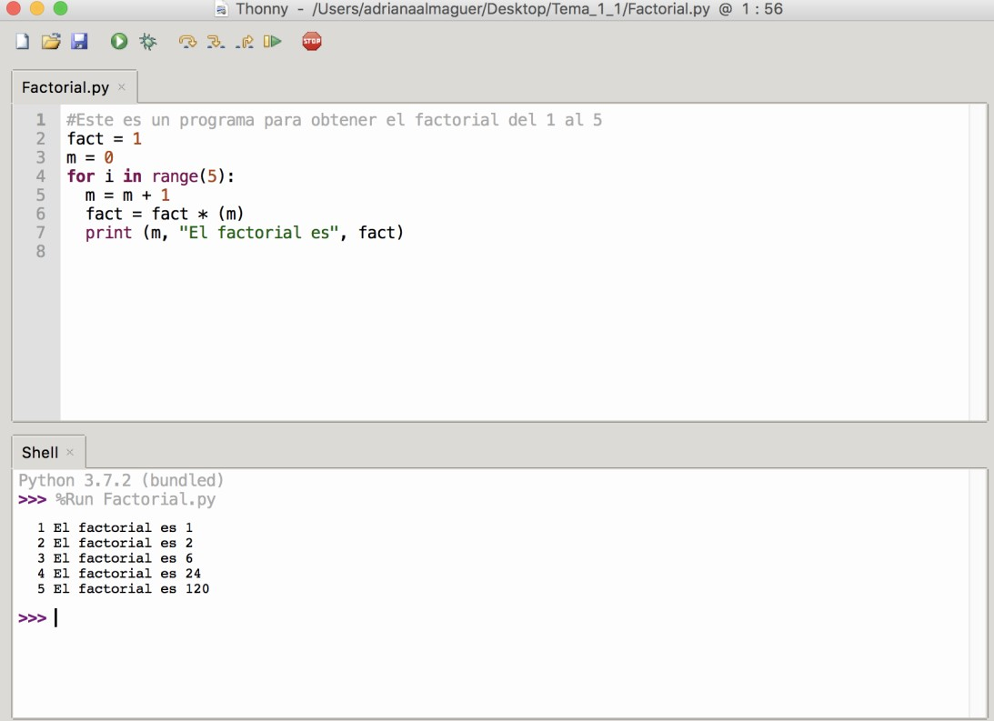
Ejemplo de Programa en Python
Programa para obtener el
factorial del 1 al 5:

Slide 19
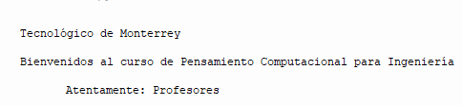
Actividad Grupal
Usa Thonny y escribe un programa en Python que despliegue los siguientes mensajes:

Slide 20
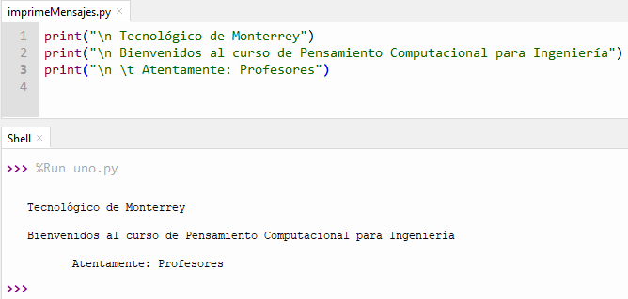

Actividad Grupal

Slide 21
Secuencias de escape
Secuencia | Nombre
\n | Salto de línea
\t | Tabulación horizontal

Slide 22

Comentarios en Python
# Este es un comentario en Python
# Este es otro comentario en Python
# aunque lo hemos escrito en dos líneas
""" Este es un comentario multilínea. La
siguiente parte realiza una serie
de cosas muy interesantes """

Slide 23



Gracias

